Slide 1

Processamento Digital de Sinais
 | Universidade Federal do Paraná Departamento de Engenharia Elétrica
Prof. Gideon Villar Leandro
e- mail: gede@eletrica.ufpr.br

Slide 2
Capítulo 2
 | Departamento de Engenharia Elétrica Processamento Digital de Sinais – TE810
Sistemas em Tempo Discreto

Slide 3
2.1 Introdução
 | Departamento de Engenharia Elétrica Processamento Digital de Sinais – TE810
Um sistema de tempo discreto é um dispositivo ou algoritmo que opera sobre um sinal de tempo discreto, chamado de entrada ou excitação, de acordo com alguma regra bem definida, para produzir outro sinal de tempo discreto chamado de saída ou resposta do sistema.

Slide 4
 | Departamento de Engenharia Elétrica Processamento Digital de Sinais – TE810
De forma geral um sistema pode ser visto como uma operação ou um conjunto de operações realizadas sobre o sinal de entrada x(n) para produzir o sinal de saída y(n).
x(n)
y(n)
Sistema de Tempo Discreto
Figura 2.1 – Representação gráfica do sistema

Slide 5
2.2 Sistemas de Tempo Discreto
 | Departamento de Engenharia Elétrica Processamento Digital de Sinais – TE810
O sistema da Figura 2.1 pode ser visto como um processo que resulta na transformação de sinais. Define-se matematicamente o sistema como a transformação (ou mapeamento) de uma seqüência de entrada x[n] em uma seqüência de saída y[n], e expressamos esta relação como a seguir.
(2.1)
onde T define a transformação (também chamada operação).

Slide 6
 | Departamento de Engenharia Elétrica Processamento Digital de Sinais – TE810
Existem várias maneiras de descrever as características dos sistemas e as operações que realizam em x(n) para produzir y(n). Neste capítulo, vamos nos preocupar com a caracterização dos sistemas no domínio do tempo. Vamos começar com uma descrição do sistema tipo entrada-saída.

Slide 7
2.2.1 Descrição de sistemas entrada-saída
 | Departamento de Engenharia Elétrica Processamento Digital de Sinais – TE810
A descrição de entrada-saída de um sistema de tempo discreto consiste em uma expressão matemática ou uma regra que define explicitamente a relação entre a entrada e a saída (relação input-output). A exata estrutura interna do sistema é desconhecido ou ignorado.

Slide 8
 | Departamento de Engenharia Elétrica Processamento Digital de Sinais – TE810
Assim, a única maneira de interagir com o sistema será usando seus terminais de entrada e de saída (isto é, o sistema é considerado uma "caixa preta" para o usuário).

Slide 9
 | Departamento de Engenharia Elétrica Processamento Digital de Sinais – TE810
Para refletir esta filosofia, utilizaremos a representação gráfica mostrada na figura. 2.1 e as relações de entrada-saída em (2.1) ou, alternativamente, a notação.
que simplesmente significa que y(n) é a resposta do sistema T para a excitação x(n).
(2.2)

Slide 10

 | Departamento de Engenharia Elétrica Processamento Digital de Sinais – TE810
Exemplo
Determine as respostas dos sistemas para o sinal de entrada dado a seguir.
y(n) = x(n-1)
y(n) = max{x(n+1), x(n), x(n-1)}

Slide 11
2.2.2 Representação em Diagrama de Blocos de Sistemas em Tempo Discreto
 | Departamento de Engenharia Elétrica Processamento Digital de Sinais – TE810
Para apresentar a representação de diagrama de blocos dos sistemas de tempo discreto, necessitamos definir alguns elementos básicos que podem ser interligados para formar sistemas complexos.

Slide 12

 | Departamento de Engenharia Elétrica Processamento Digital de Sinais – TE810
Somador: Este elemento tem duas entradas e uma saída e é mostrada na Figura 2.2. Nota-se que a adição de três ou mais sinais é implementada através de sucessivos somadores de duas entradas.
Figura 2.2 Somador

Slide 13

 | Departamento de Engenharia Elétrica Processamento Digital de Sinais – TE810
Multiplicador constante (ganho): Este elemento é de entrada única, e de um único elemento de saída e é mostrada na Figura 2.3. Observe que a multiplicação por 1 é compreendida e, portanto, não explicitamente indicado.
Figura 2.3 Multiplicador (ganho)

Slide 14
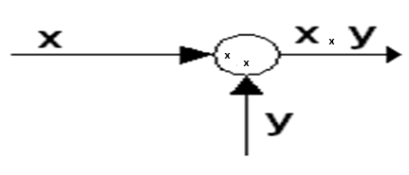
 | Departamento de Engenharia Elétrica Processamento Digital de Sinais – TE810
Multiplicador de sinal: Este elemento tem duas entradas e uma saída e é mostrada na Figura 2.4. Nota-se que a multiplicação de três ou mais sinais é implementada através de sucessivos multiplicadores de duas entradas.
Figura 2.4 Multiplicador de sinal

Slide 15

 | Departamento de Engenharia Elétrica Processamento Digital de Sinais – TE810
Elemento de Atraso (shifter ou memória): Este elemento introduz atrasos no sinal que passa através dele, como mostrado na Figura 2.5. Ele é implementada através de um shift register.
Figura 2.5 Elemento de atraso

Slide 16
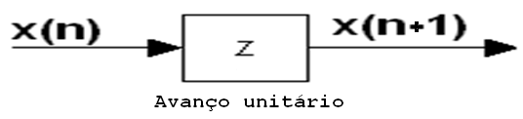
 | Departamento de Engenharia Elétrica Processamento Digital de Sinais – TE810
Elemento de Avanço : Este elemento introduz avanços no sinal que passa através dele, como mostrado na Figura 2.6.
Figura 2.6 Elemento de avanço

Slide 17

 | Departamento de Engenharia Elétrica Processamento Digital de Sinais – TE810
Exemplo
Usando blocos de construção básicos, esboce o diagrama de blocos do sistema de tempo discreto descrito pela relação entrada-saída.

Slide 18
 | Departamento de Engenharia Elétrica Processamento Digital de Sinais – TE810
2.2.3 – Propriedades dos Sistemas
As propriedades de um sistema descrevem as características da transformação (operação, mapeamento) que representam o sistema

Slide 19
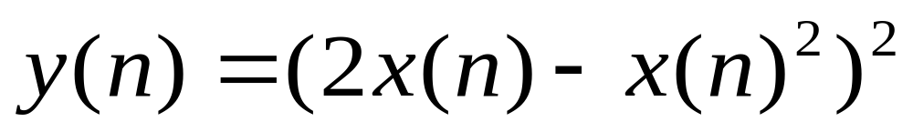
 | Departamento de Engenharia Elétrica Processamento Digital de Sinais – TE810
Sistema Estático
Depende exclusivamente de sua situação no instante considerado.

Slide 20
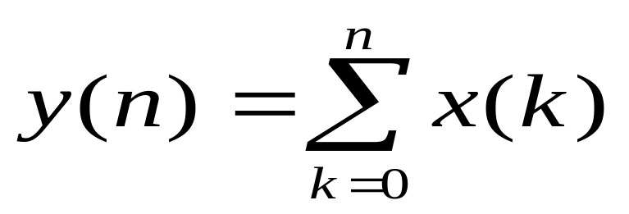
 | Departamento de Engenharia Elétrica Processamento Digital de Sinais – TE810
ii) Sistema Dinâmico:
Evoluem ao longo do tempo, sendo que em geral seu comportamento depende do passado.

Slide 21
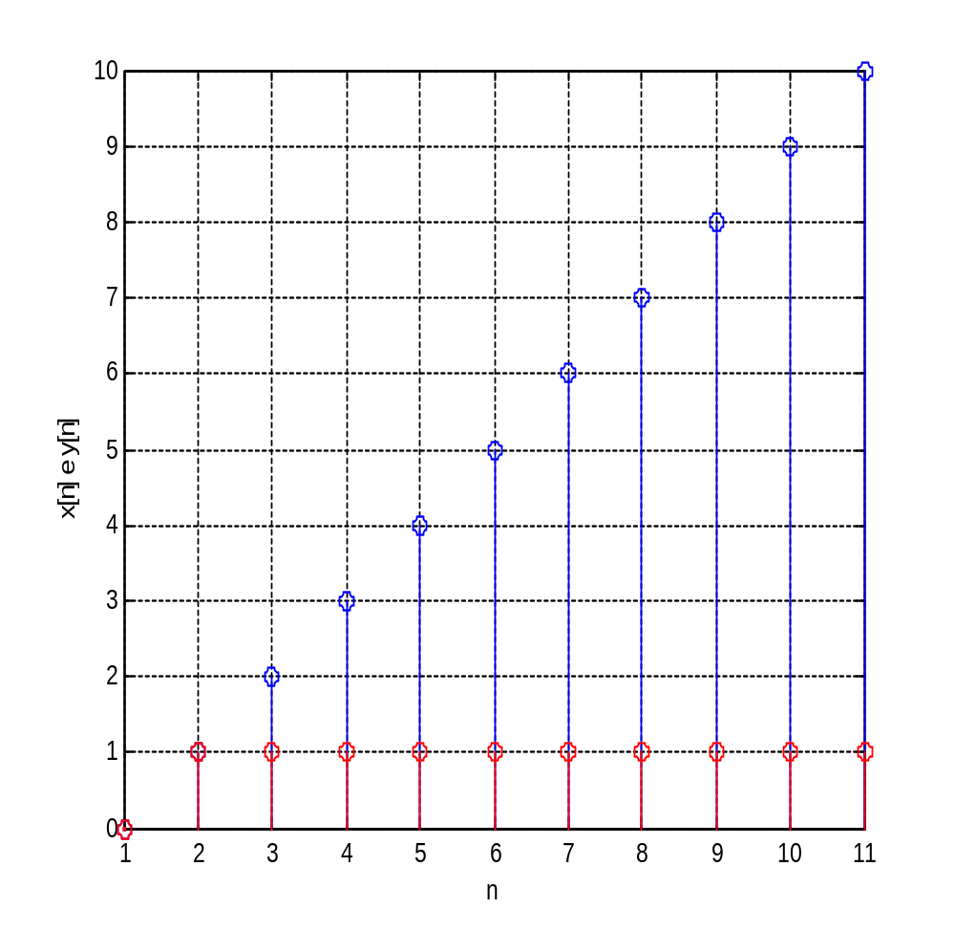
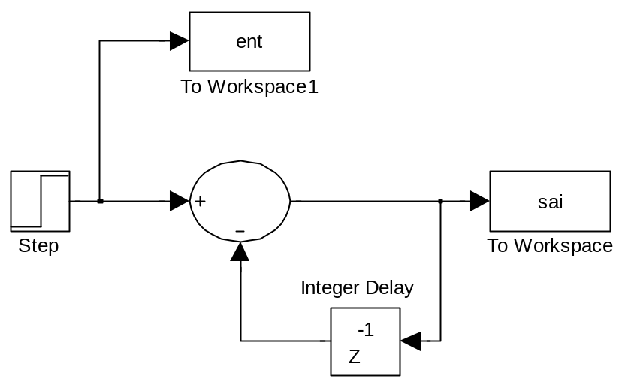
 | Departamento de Engenharia Elétrica Processamento Digital de Sinais – TE810
Exemplo de um Sistema Dinâmico:

Slide 22
 | Departamento de Engenharia Elétrica Processamento Digital de Sinais – TE810
iii) Sistema Causal:
Um sistema é dito causal se sua saída para um instante n₀, ∀n₀|n₀ ∈ Z, depende somente das n amostras, tal que n ≤ n₀, da seqüência de entrada. Tal sistema também é conhecido por ser não antecipativo.
y(n) = x(n) + x(n-1)

Slide 23
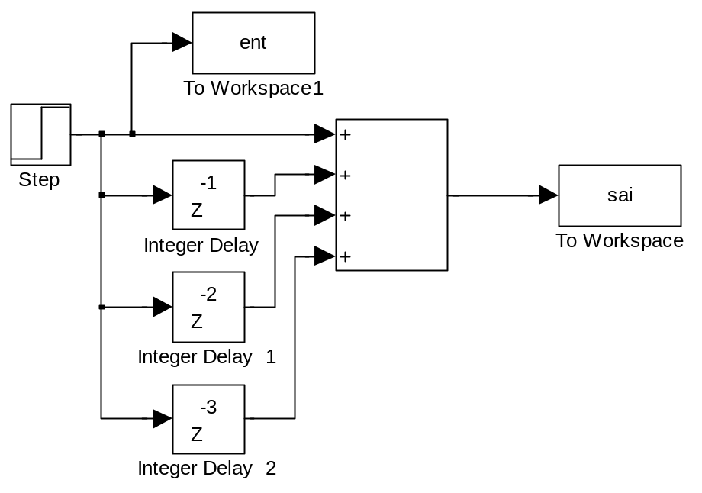
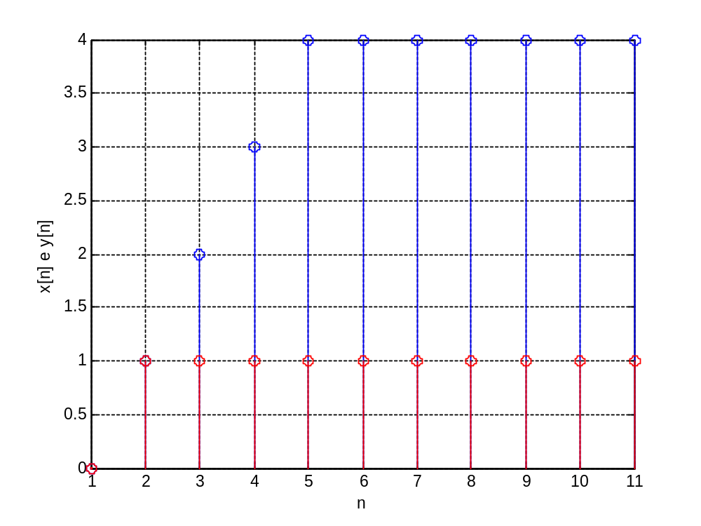
 | Departamento de Engenharia Elétrica Processamento Digital de Sinais – TE810
Exemplo de um Sistema Causal:

Slide 24
 | Departamento de Engenharia Elétrica Processamento Digital de Sinais – TE810
Exercício
O sistema a seguir é causal?
y[n] = x[M.n]

Slide 25
 | Departamento de Engenharia Elétrica Processamento Digital de Sinais – TE810
iv) Sistema Estável:
Um sistema é dito estável se para qualquer seqüência de entrada limitada (ou seja, nenhuma amostra é infinita), a seqüência de saída também será limitada. É o conceito chamado BIBO (bounded in, bounded out).
Se |x(n)| ≤ Bx < ∞
Então |y(n)| ≤ By < ∞; ∀n|n ∈ Z
onde y(n) = T {x(n)}, e Bx e By são limites superiores diferentes de ∞.

Slide 26
 | Departamento de Engenharia Elétrica Processamento Digital de Sinais – TE810
Exemplo de um Sistema Estável:
Seja o sistema denido por:
y[n] = {x[n]}²
ele é estável?

Slide 27
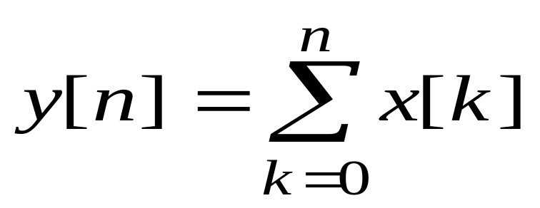
 | Departamento de Engenharia Elétrica Processamento Digital de Sinais – TE810
Exercício
O sistema a seguir é estável?

Slide 28
 | Departamento de Engenharia Elétrica Processamento Digital de Sinais – TE810
vi) Sistema Invariante no Tempo:
É o sistema para o qual um deslocamento na seqüência de entrada em n₀ amostras provoca um deslocamento equivalente na seqüência de saída de n₀ amostras. Ou seja:
Se x₁(n) = x₀(n - n₀)
Então y₁(n) = T {x(n)} = y₀(n - n₀) ∀n|n ∈ Z

Slide 29
 | Departamento de Engenharia Elétrica Processamento Digital de Sinais – TE810
Exemplo de um Sistema Invariante no Tempo:
Seja o sistema representado pela equação a seguir:
y[n] = sen(u[n])
verifique sua invariância no tempo.

Slide 30
 | Departamento de Engenharia Elétrica Processamento Digital de Sinais – TE810
Exercício
Seja o sistema representado pela equação a seguir:
y[n] = nu[n]
verifique sua invariância no tempo.

Slide 31
 | Departamento de Engenharia Elétrica Processamento Digital de Sinais – TE810
vii) Sistemas Lineares:
São sistemas que obedecem ao princípio de superposição. Tal princípio é baseado em outros dois princípios, a saber:
Princípio da aditividade (ou soma)
Princípio da homogeneidade (ou escala)

Slide 32
 | Departamento de Engenharia Elétrica Processamento Digital de Sinais – TE810
Princípio da aditividade (ou soma)
Seja x₁(n) e x₂(n) duas seqüências quaisquer, com y₁(n) = T {x₁(n)} e y₂(n) = T {x₂(n)}
Logo,
T {x₁(n) + x₂(n)} = T {x₁(n)} + T {x₂(n)} = y₁(n) + y₂(n)

Slide 33
 | Departamento de Engenharia Elétrica Processamento Digital de Sinais – TE810
Princípio da homogeneidade (ou escala)
Seja x(n) uma seqüência qualquer, com
y(n) = T {x(n)}
e a um valor qualquer, tal que a ∈ C.
Logo,
T {a.x(n)} = a.T {x(n)} = a.y(n)

Slide 34
 | Departamento de Engenharia Elétrica Processamento Digital de Sinais – TE810
Exemplo de um Sistema Linear
Seja o sistema representado pela equação a seguir:
y = 5x
verifique sua linearidade.

Slide 35
 | Departamento de Engenharia Elétrica Processamento Digital de Sinais – TE810
Exercício
Seja o sistema representado pela equação a seguir:
y = 5x + 2
verifique sua linearidade.

Slide 36
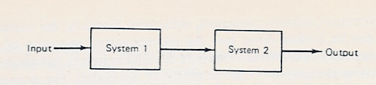
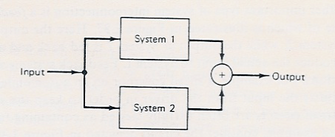
 | Departamento de Engenharia Elétrica Processamento Digital de Sinais – TE810
Interconexão de Sistemas
- Série ou Cascata
- Paralela

Slide 37
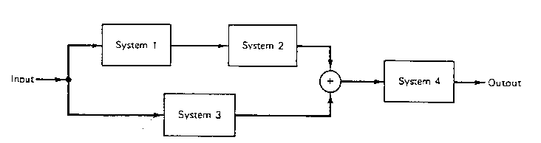
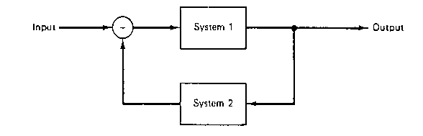
 | Departamento de Engenharia Elétrica Processamento Digital de Sinais – TE810
- Mista
- Feedback

